Slide 1
학술자원 통합검색 솔루션
EBSCO Discovery Service

Slide 2
INDEX
Overview
Indexed Contents
Functionality
Service Support
Conclusion

Slide 3
EBSCO Discovery Service
1
Overview

Slide 4
1
Evolution of Library Search
1982-1995
1995-2010
2010-Now
OPAC ‘worked’
Search of metadata for print books/journals, with circulation status
Separate search of paper indexes to locate articles with journal issues
Search Became Fragmented
ILS OPAC
Metadata and status for physical assets
Full Text Platform
Good A&I
Full articles, some embargoed
(EBSCOhost, IAC/Gale, UMI/ProQuest)
Secondary DB Platform
Rich A&I articles and books
(OVID, SilverPlatter, EBSCOhost, CSA)
A-to-Z
Listing
Browse of all journals, by title or package, with some TOC
E-Journal Platform
Current author, abstract, keyword, articles
eBook Platform
Full text of books
(NetLibrary, ebrary, MyiLibrary)
Federated search to multiple platforms
(Webfeat, SS 360, Muse, MetaLib, Zportal)
Discovery Works
All online data sources, plus online catalog (OPAC)
Be the one place patrons/students go to start their search for all content

Slide 5
2
Discovery Service Adoption : Worldwide
Now…
전 세계 EBSCO Discovery Service 이용 현황 - 14,500 기관(January 1, 2021)

Slide 6
3
EBSCO Discovery Service Adoption : Korea
September, 2011
↓
November, 2021
2011.9 – 국내 EDS 첫 고객으로 고려대학교 도서관 EDS도입
2013.1 – 삼성경제연구소, 계명대, 숙명여대 EDS API 첫 번째
그룹으로 도입
2015.2 – 국내 EDS 고객 50기관 돌파
2021.11 – 국내 140여 기관에서 EDS 이용 중

Slide 7
5
EBSCO Discovery Service Customer : Korea
2022년 1월 현재, 국내 150여개 도서관에서 EBSCO Discovery Service 이용 중
And many more….

Slide 8
5
EBSCO Discovery Service Customer : Korea
2022년 1월 현재, 국내 150여개 도서관에서 EBSCO Discovery Service 이용 중
API 방식: 도서관 홈페이지 화면에 EDS의 데이터를 내려주는 방식
장점: 도서관 홈페이지 로그인 정보 그대로 이용 및 도서관 홈페이지와의 일체감
단점: EDS에 추가되는 기능들이 바로 적용하기 어렵고, 새롭게 개발이 필요
EDS-UI: EBSCOhost DB와 같이, 도서관 홈페이지가 아닌 EDS 플랫폼이 별도의 창으로 오픈 되어 이용하는 방식
장점: EDS의 다양한 기능들을 모두 이용 가능하고, 신규 추가되는 기능 들도 바로 적용
단점: 별도의 창으로 오픈 되어, 도서관 홈페이지와의 일체감이 떨어지고, 도서관 홈페이지 로그인 정보 활용 불가
2020년 3월 현재…
And many more….

Slide 9
EBSCO Discovery Service
2
Indexed Contents

Slide 10
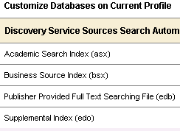
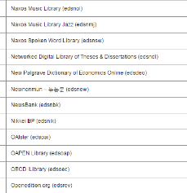
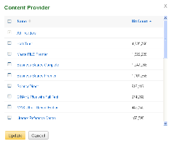
1
Indexed Contents: 데이터의 구성 및 색인의 효율성 및 포괄성
EDS 색인 데이터의 기본 구성
EBSCO
Exclusive!
Foundation Index
Partner Databases
Base EDS Content

Slide 11
1
Indexed Contents: 데이터의 구성 및 색인의 효율성 및 포괄성
EDS Partner Databases : Types
Type: | Availability: | Full Text: | Examples:
Open Access | 구독여부에 관계없이 모든 EDS 고객 이용 가능 *일부 DB 원문은 무료 개인계정 생성 후 원문 이용 가능 | 원문링크 제공 (Custom Links) *일부 불안정 링크 발생가능 | OAISter, DOAJ, arXiv...
Subscription-Based Resources | 구독여부에 관계없이 서지(메타데이터) 검색은 모든 EDS 고객 이용가능 (metadata) | 구독기관에 한하여 원문 및 상세정보 링크 제공 (Custom Links) | AccessMedicine, HeinOnline, Naxos Music Online, OECD iLibrary, Oxford Scholarship Online..
Subscription-Based Resources For Mutual Customers | 해당 DB 구독기관만 검색 및 원문 링크 제공 | 원문 또는 상세정보 링크 제공 (Custom Links) | MathSciNet, PsycINFO, SCOPUS, Web of Science…
Non-English Resources | 구독여부에 관계없이 모든 EDS 고객 이용가능 (metadata) | 구독기관에 한하여 원문링크 제공 | Airiti, DBPIA, JAIRO…

Slide 12
1
Indexed Contents: 데이터의 구성 및 색인의 효율성 및 포괄성
World’s Top Subject Index Providers: 가장 많이 권위있는 Subject Index에 대하여 가장 많은 협약을 통해 지원
American Chemical Society (SciFinder, Chem Abs)
American Economic Association (EconLit)
American Geosciences Institute (GeoRef)
American Mathematical Society (MathSciNet)
American Psychological Association (PsycINFO)
American Statistical Assn (Current Index to Statistics)
American Theological Library Association (ATLA, etc.)
APC (Alternative Press Index)
Assn for Asian Studies (Bibliography of Asian Studies)
Assn of Christian Librarians (Christian Periodical Index)
Behavioral Measurement Database Services (HaPI)
Brepols Publishers (IMB, L’Annee Philologique, etc.)
Brill Academic Publishers (Index Islamicus)
British Library (AMED)
Buros Center (MMY, TiP)
CABI (CAB Abstracts, Global Health, etc.)
Cinahl Information Systems (CINAHL)
Clarivate (BIOSIS Previews, Zoological Abstracts)
Columbia (Avery Index to Architectural Periodicals)
EBSCO (H.W. Wilson, Historical Abs, SPORTDiscus etc.)
Education Resources Information Center (ERIC)
Elsevier (Compendex, EMBASE, GEOBASE)
Harvard (Anthropological Literature)
IET (Inspec)
IFIS (Food Science & Technology Abstracts)
Index to Jewish Periodicals (IJP)
INION (Russian Academy of Sciences Bibliographies)
INST-CNRS (FRANCIS, PASCAL)
IPSA (International Political Science Abstracts)
Leibniz-Zentrum für Psychologische Info (PSYNDEX)
Library of Congress (MCLC)
Mary M. Schmidt (Index to 19th-Century AAP)
Modern Language Association (MLA Int’l Bibliography)
Music Library Association (Index to Printed Music)
National Agricultural Library (AGRICOLA)
National Assn of Social Workers (Social Work Abstracts)
National Library of Medicine (PubMed/MEDLINE)
National Technical Information Service (NTIS)
NISC South Africa (Africa-Wide Information, etc.)
Philosopher’s Information Center (Philosophers Index)
ProQuest (Sociological Abstracts, etc.)
Répertoire International de Littérature Musicale (RILM)
Répertoire International de la Presse Musicale (RIPM)
Répertoire International des Sources Musicale (RISM)
Royal Anthropological Institute (Anthropological Index)
Royal Society of Chemistry (Analytical Abstracts)
Science Society, et al (History of STM)
Smithers Information Limited (Polymer Library)
UCLA (Hispanic American Periodicals Index)
University of California, Berkeley (Chicano Database)
University of Illinois (ABSEES)
University of Toronto (Iter Bibliography)
University of Tulsa (Petroleum Abstracts)
vLex (vLex Global, vLex Europe)
William S. Hein & Co (HeinOnline)
Wiley & Sons, Ltd. (Cochrane)
Navy : Unique to EDS
Green : EDS, Summon, Primo
Red: Unique to Summon, Primo
Light Gray: not in any discovery

Slide 13
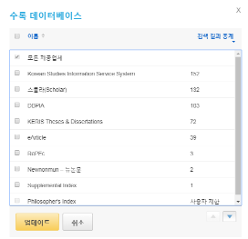
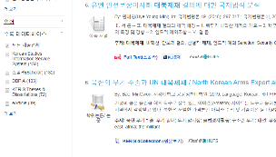
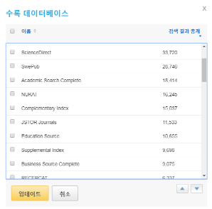
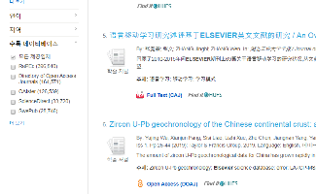
1
Indexed Contents: 데이터의 구성 및 색인의 효율성 및 포괄성
단일 DB가 아닌, 다양한 Partner Database 색인의 장점
<국내 DB>
<국외 DB>
검색 결과에서, content 제공 DB facet 기능을 이용하여 필요한 DB로만 검색 결과 제한 가능 !!

Slide 14
1
Indexed Contents: 데이터의 구성 및 색인의 효율성 및 포괄성
도서관에서 이용 중인 대부분의 자원 + 학위 논문 + Open Access 자원
소장자료/IR
전자저널
-도서관 소장자료 업로드를 통한 통합검색 (KORMARC/MARC21)
(소장위치 및 실시간 대출정보 제공)
-소장자료 강화기능 추가
(북커버, 목차/주제어, 다양한 위젯 추가)
-기관 Repository 연동-통합
-ACS, AIP, ASCE, ASTM, Cell Press, Elsevier, Emerald, IEEE, IOP, Nature, Oxford Univ. RSC, Sage, Science, Springer, Taylor & Francis, Wiley 등 20,000여 출판사로부터의 상세 메타데이터 포함
KERIS 학위 논문 (dCollection)
NDSL아카이브, FRIC 등
학술DB/eBooks
Open Access
-EBSCOhost (BSP, EconLit with FT, eBooks, etc.)
-Web of Science, SCOPUS
-ScienceDirect, JSTOR, Wiley TCL, OECD iLibary
-MathScinet, HeinOnline
-DBpia, KISS, KRpia, e-Article, Kyobo Scholar..
-PsycARTICLEs
arXiv, BioOne, British Library eThos, DASH, DOAJ, Energy Citation, GBV Online, GPO,
J-STAGE, LUNA, OAIster,
Persée, RCAAP, SciELO, SSOAR,
SwePub, TDX, USPTO….

Slide 15
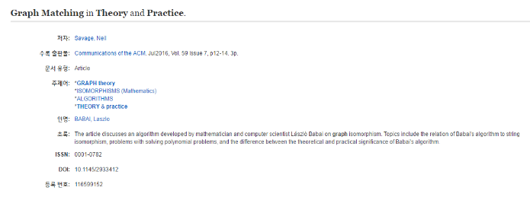
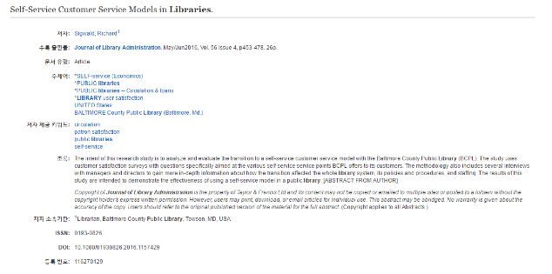
2
Indexed Contents: 데이터의 완성도와 정확성
가능 한 보다 많은 상세 레코드 필드를 제공함으로써,
이용자들의 검색 정확성과 효율성을 높여 줌
- 풍부한 상세 레코드 –
정확한 검색의 필수 요소인
주제어, 초록, 저자 제공 키워드 필드 제공

Slide 16
3
The Most Relevant & Valuable Result !!
데이터의 완성도와 정확성을 바탕으로 가장 관련성 높은 검색 결과 제공
EBSCO
Exclusive!
단순히 많은 수의 검색결과가 아닌,
Relevance Ranking 즉, 관련도가 높은 검색결과를 이용자에게 제공
Regarding the discovery service they replaced Primo with EDS…
Subject Headings
Title
Author Keywords
Abstracts
Authors
Full Text
EDS의 Relevance Ranking 필드 가중치

Slide 17
EBSCO Discovery Service
3
Functionality

Slide 18
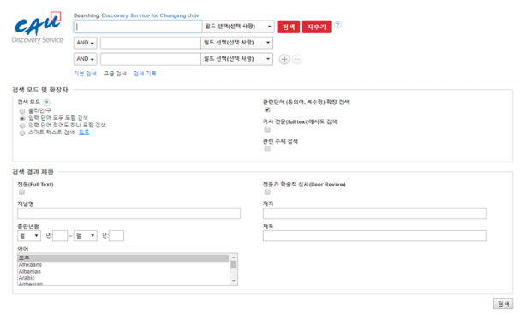
1
Functionality: 편리하고 다양한 검색 기능
기본 검색과 고급(상세) 검색 제공
* 기본 검색
* 고급 검색
보다 다양한 필드 선택 및 검색 창 추가 가능 (검색 창 조합)
Full Text, Peer Review, 출판 년월, 언어 등, 검색 결과 제한자 메뉴 사전 제한 검색 가능

Slide 19
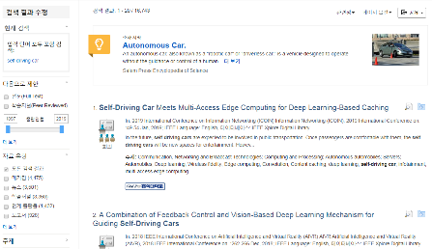
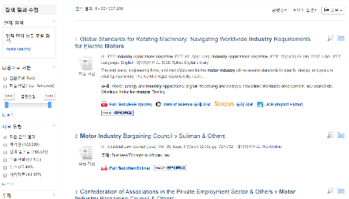
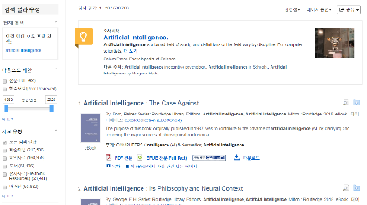
1
Functionality: 편리하고 다양한 검색 기능
검색 기록(search history)의 다양한 조합을 통한 추가 검색 가능
EBSCO
Exclusive!
1. 검색 키워드 : self driving car
2. 검색 키워드 : motor industry
3. 검색 키워드 : artificial intelligence
(검색결과: 16,743 건)
(검색결과: 697,256 건)
(검색결과: 590,708 건)

Slide 20
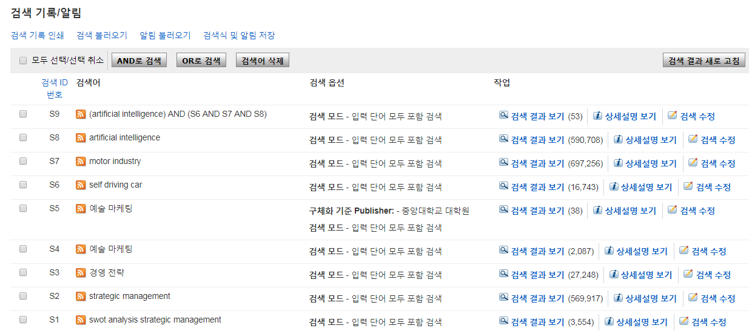
1
Functionality: 편리하고 다양한 검색 기능
검색 기록(search history)의 다양한 조합을 통한 추가 검색 가능
기존 검색 식에 대한 ID 번호를 부여하여 저장 및 추후 검색 가능 (개인 계정 생성 필요)
각 검색 식을 ‘AND’ 또는 ‘OR’ 연산자를 조합해 새로운 검색 식으로 검색 가능

Slide 21
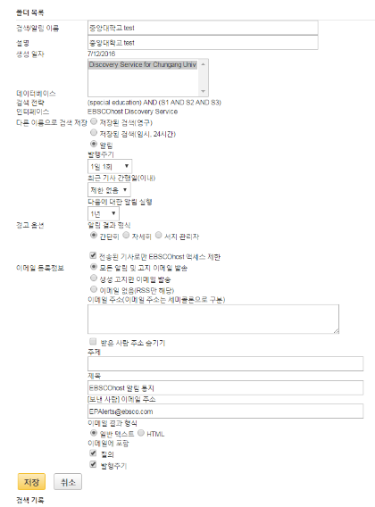
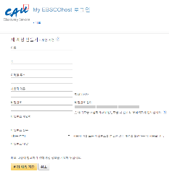
1
Functionality: 편리하고 다양한 검색 기능
검색 식을 저장하고, 알림 기능 설정 가능
검색/ 알림 이름 설정 및 설명 추가
‘저장’ 또는 ‘알림’ 선택
주기 설정
알림 대상 정보 입력 (이메일)
알림 포맷 설정 (일반 텍스트 또는 HTML)
검색 기록의 결과는 한시적으로만 저장되어, 세션이 만료되면 삭제됨.
검색 결과의 영구적 저장, 또는 알림 기능을 이용하기 위해선, 간단한 정보로(사용자 이름, 이메일 주소 등)개인 계정 생성 필요

Slide 22
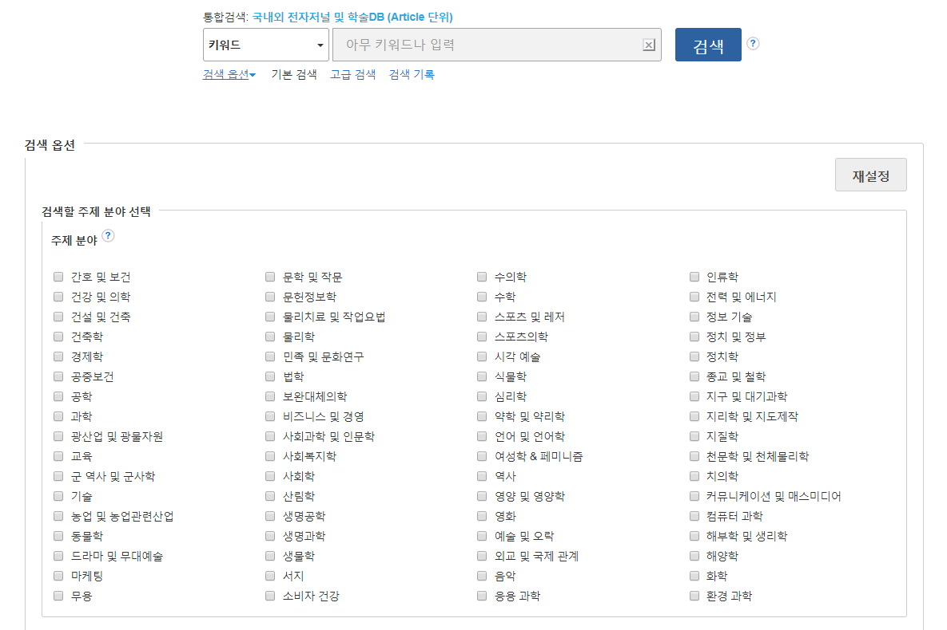
1
Functionality: 편리하고 다양한 검색 기능
쉽고 직관적이면서도, 정교한 검색을 위한 주제기반 전문검색 지원
EBSCO
Exclusive!
주제 선택 적용 가능
복수 주제 선택 가능
EDS에 색인된 대부분의 영문 저널 및 단행본(eBooks 포함)에 대한 68개 주제분야 분류하여 이용자가 특정 주제분야 선택 시, 해당 주제분야의 저널 및 단행본에 대한 가중치를 우선 적용하여 보다 주제적으로 관련도 높은 자료를 우선 제공

Slide 23
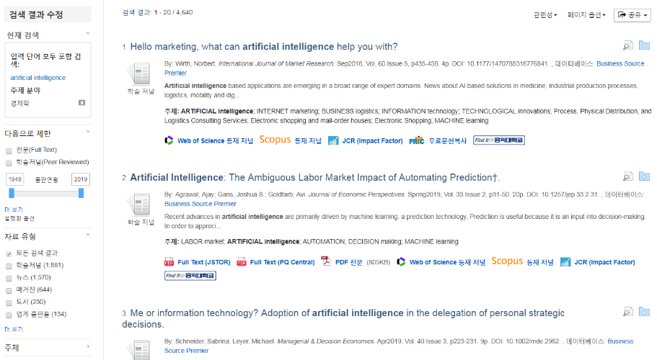
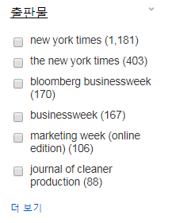
1
Functionality: 편리하고 다양한 검색 기능
직관적이면서도, 쉽고 정교한 검색을 위한 주제기반 전문검색 지원
검색 키워드 : artificial intelligence/ 주제 ‘경제학’ 선택
Journal of Market Research
Journal of Economic Perspectives
출판물 검색 결과 상위 저널
New York Times
Blomberg Businessweek
Marketing Week
Managerial & Decision Economics

Slide 24
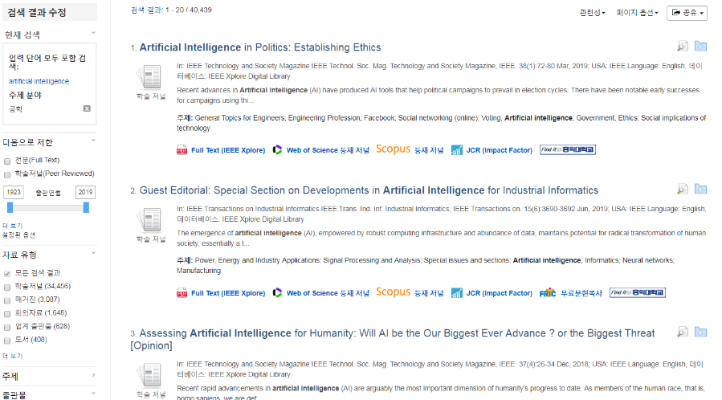
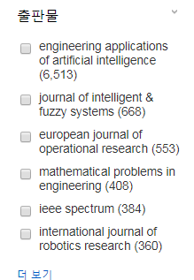
1
Functionality: 편리하고 다양한 검색 기능
직관적이면서도, 쉽고 정교한 검색을 위한 주제기반 전문검색 지원
검색 키워드 : artificial intelligence/ 주제 ‘공학’ 선택
IEEE Technology and Society Magazine
IEEE Transactions on Industrial Informatics
출판물 검색 결과 상위 저널
Engineering Applications of Artificial Intelligence
Journal of Intelligence & Fuzzy Systems
Mathematical Problems in Engineering
IEEE Spectrum 등
IEEE Technology and Society Magazine

Slide 25
1
Functionality: 편리하고 다양한 검색 기능
Equivalent Subjects Search : 관련주제용어(시소러스) 확장 검색
EDS의 대부분의 기사 레코드는 보다 상세한 데이터 레코드와 정확한 검색결과 제공을 위해 통제어휘집을 통한 양질의 subject heading을 포함하고 있음
하지만, 이용자의 검색키워드와 주제 색인이 항상 일치하지는 않음
따라서, 이용자 키워드와 주제 색인을 매핑하여 검색에 연계한다면 보다 향상된 검색결과 및 관련도 높은 검색결과를 제공 가능
User Search Query | Subject Indexing in EDS
adhd | Attention-deficit hyperactivity disorder Attention Deficit Disorder with Hyperactivity
global warming | Climate change Climatic changes
fracking | hydraulic fracturing
tumors | tumours Neoplasms Neoplasms, Cystic, Mucinous, and Serous

Slide 26
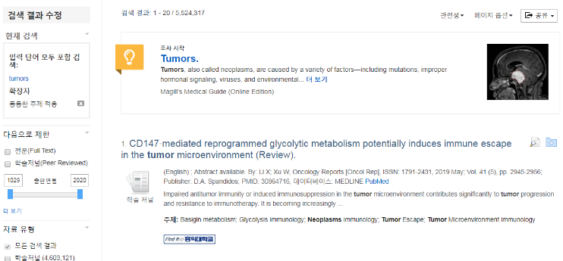
1
Functionality: 편리하고 다양한 검색 기능
Equivalent Subjects Search : 관련주제용어(시소러스) 확장 검색
EBSCO
Exclusive!
고급 검색의 ‘동등한주제 적용’(시소러스)확장 검색 선택
이용자의 검색 키워드는 ‘tumor’지만 관련주제용어(시소러스) 확장을 통해, ‘neoplasms’의 검색 결과도 함께 표시
EBSCO 주제DB, HW Wilson, NISC 등 150여종의 DB 시소러스 321,000 Terms 통합 및 MEDLINE, PsycINFO, INSPEC, HeinOnline, MLA 시소러스와 매핑-적용
* 시소러스 매핑 범위 계속해서 확대 중

Slide 27
1
Functionality: 편리하고 다양한 검색 기능
Equivalent Subjects Search : 관련주제용어(시소러스) 확장 검색
“심리학 대표 서지 데이터베이스인 PsycINFO®가 디스커버리 솔루션에 단지 검색만 가능하도록 포함되어 있다면, 도서관 이용자는 그 정보를 검색 하더라도 수박 겉핥기 식의 학술 연구를 할 수 밖에 없습니다.
하지만, EDS는 주제 색인을 통해 PsycINFO®가 보다 효율적으로 검색되도록 지원합니다.“
Linda Beebe Senior Director (formerly of the APA) PsycINFO
Stakeholders Strive to Define Standards for Web-Scale Discovery Systems By Michael Kelley

Slide 28
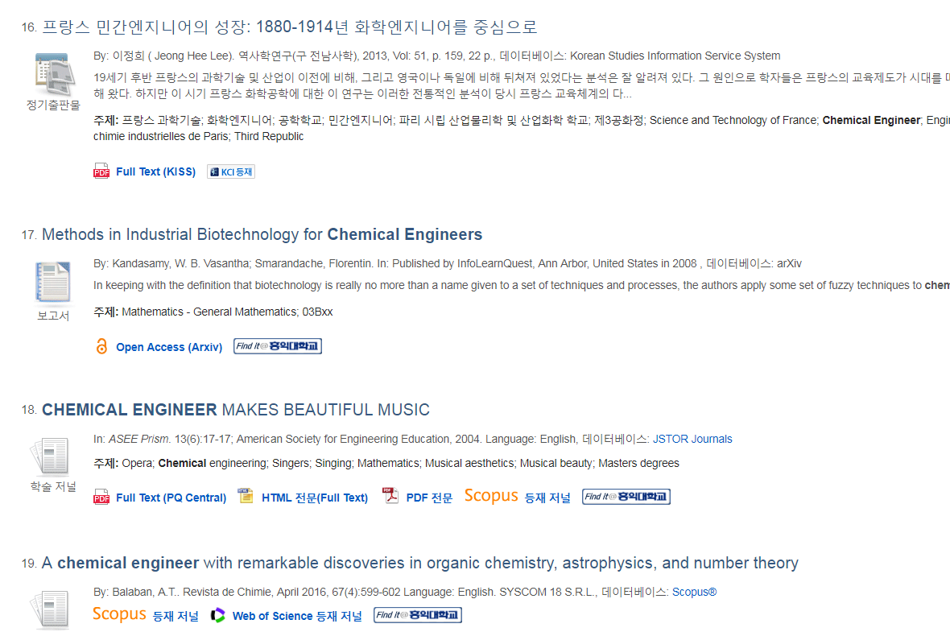
2
Functionality: 다양한 custom link를 통한 원문 접속
검색결과 화면에서 원문 및 참고 정보원 Direct 링크 제공 (별도의 이동 없이)
EBSCO
Exclusive!
Link resolver를 통하지 않고, 검색 결과에서 바로 원문으로 이동/ 아티클의 제공 source가 여러 개일 경우에도 모두 link 가능
EBSCOhost DB 또는 eBook의 경우 PDF 원문 바로 오픈
출판사 또는 타벤더 원문의 경우, 해당 아티클 상세화면으로 이동
원문 링크 뿐만이 아닌, 참고정보원(WOS, Scopus, KCI 등) 링크도 함께 표시

Slide 29
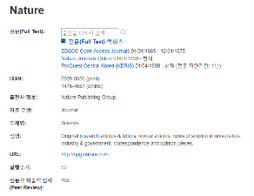
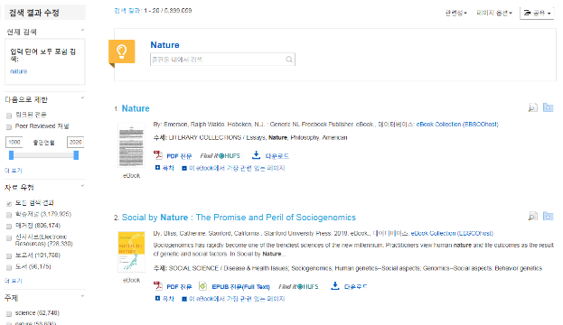
3
Functionality: 저널과 아티클에 대한 검색 결과 동시 표시
기관의 홀딩(원문 액세스 권한이 있는) 저널 명, 또는 ISSN, ISBN이 입력될 경우,
해당 출판물의 결과를 가장 상단에 표시 후, 그 이후 article 검색 결과 표시
EBSCO
Exclusive!
* 검색 키워드 : nature
연구자들은 학술 자원을 검색하며 ‘Nature’라는 키워드 입력 시, ‘자연＇이라는 의미가 아닌, 저널 명으로 입력하는 경우가 대부분
해당 저널에서만 재 검색 가능

Slide 30
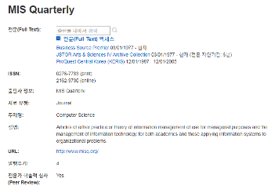
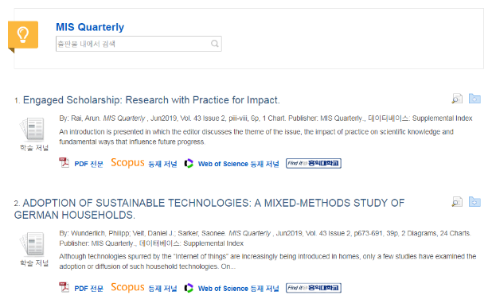
3
Functionality: 저널과 아티클에 대한 검색 결과 동시 표시
기관의 홀딩(원문 액세스 권한이 있는) 저널 명, 또는 ISSN, ISBN이 입력될 경우,
해당 출판물의 결과를 가장 상단에 표시 후, 그 이후 article 검색 결과 표시
EBSCO
Exclusive!
* 검색 키워드 : 0276-7783 (ISSN 입력)
정확한 ISSN 또는 ISBN을 직접 입력해 검색

Slide 31
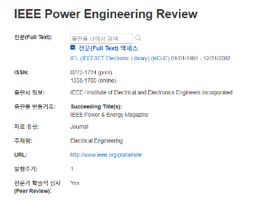
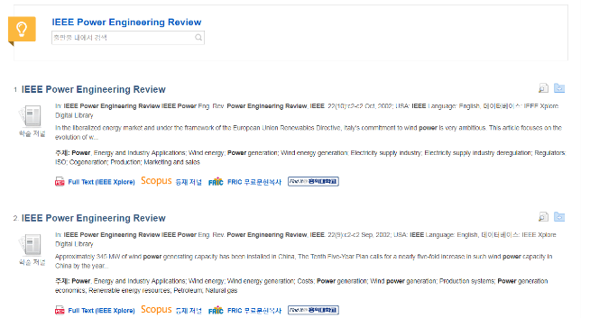
3
Functionality: 저널과 아티클에 대한 검색 결과 동시 표시
기관의 홀딩(원문 액세스 권한이 있는) 저널 명, 또는 ISSN, ISBN이 입력될 경우,
해당 출판물의 결과를 가장 상단에 표시 후, 그 이후 article 검색 결과 표시
* 검색 키워드 : IEEE Power Engineering Review
저널 명 클릭 시,
저널의 상세 정보 페이지로 이동하여, 원문 액세스 제공 source 확인
(출판사 또는 DB의 해당 저널 상세 화면으로 이동)

Slide 32
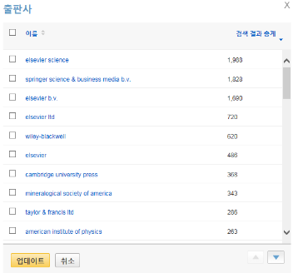
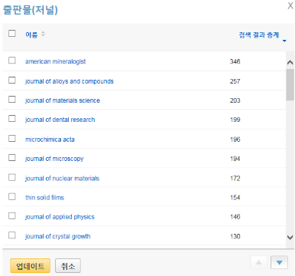
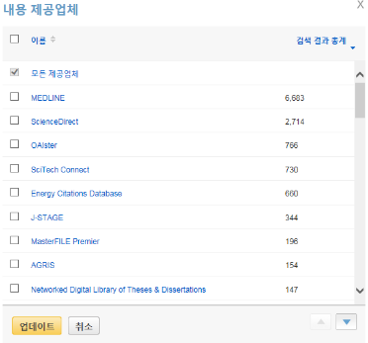
4
Functionality: 다양하고 편리한 facet을 통한 검색 결과 제한
강력한 Facet 기능
EDS facets
EBSCO
Exclusive!
연구자들은 특히, 특정 출판사, (학회) 저널 또는 특정 DB에 수록된 정보만을 선호하는 경향이 강하기 때문에 검색결과에서 출판사 및 수록DB로 쉽게 제한할 수 잇는 Facet이 반드시 필요

Slide 33
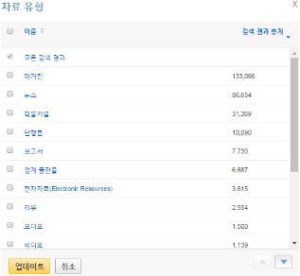
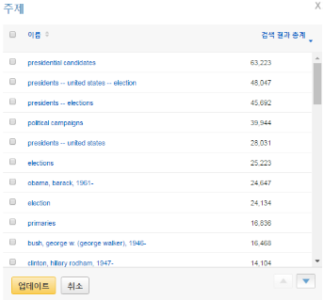
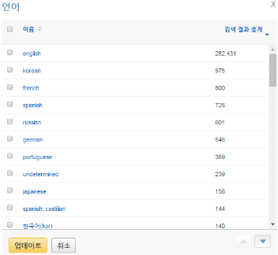
4
Functionality: 다양하고 편리한 facet을 통한 검색 결과 제한
강력한 Facet 기능
EDS facets
해당 facet에 정확히 일치하는 항목들을 제공

Slide 34
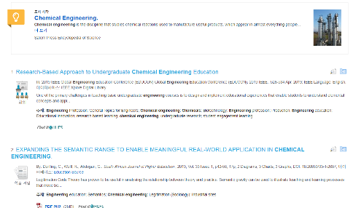
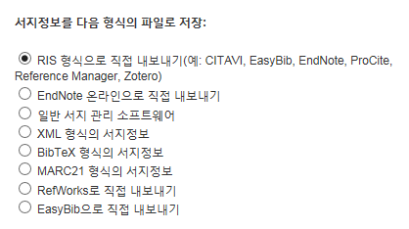
5
Functionality: 검색 결과 활용의 편의성
검색 결과 서지 반출 기능: 검색 결과에서 폴더에 담아, 간편하게 서지 관리 도구로 반출
EndNote, RefWorks의 서지 관리 도구 또는, 다양한 포맷으로 반출

Slide 35
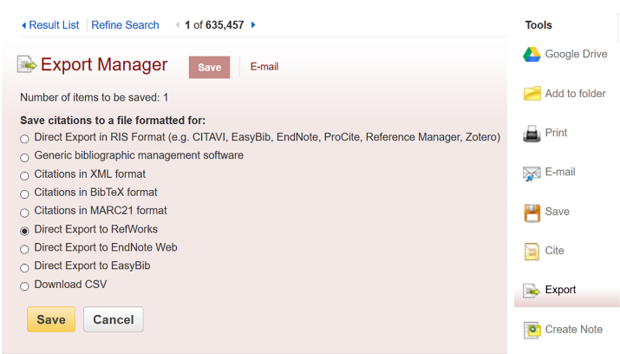
5
Functionality: 검색 결과 활용의 편의성
검색 결과 서지 반출 기능: 엑셀 포맷(.CSV)으로 서지 사항 반출 가능
EBSCO
Exclusive!
엑셀로 서지사항 반출 가능
다운로드한 뒤 메타데이터 편집 용이
필드 추가/삭제 가능
csv 형식으로 서지사항 반출이 지원되는 유일한 디스커버리 솔루션

Slide 36
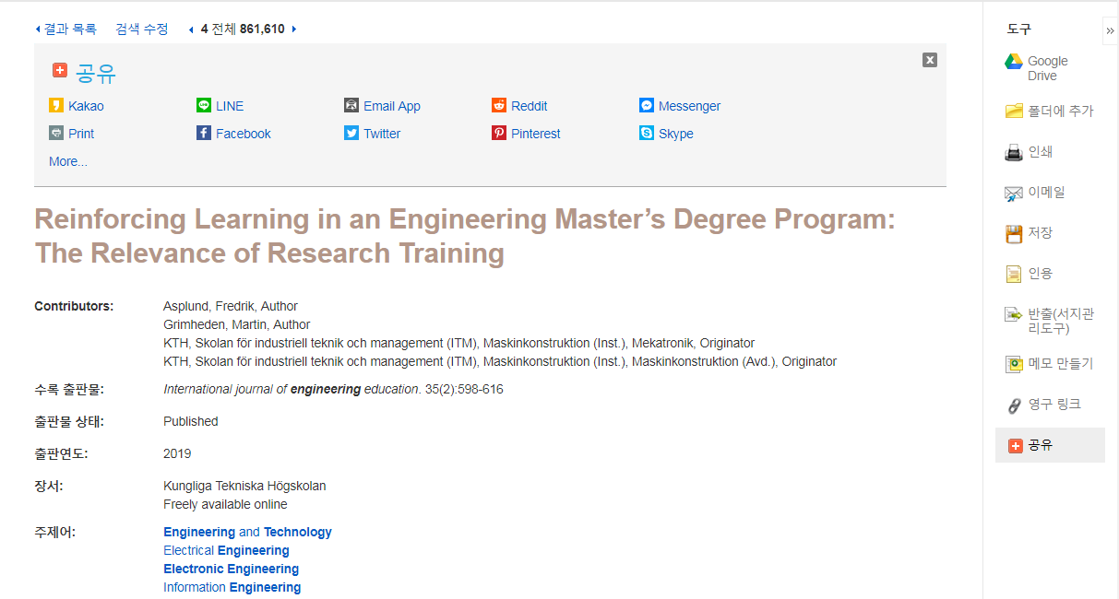
5
Functionality: 검색 결과 활용의 편의성
검색 결과 서지 사항 공유: Kakao, Line, Facebook, Twitter 등 다양한 SNS 통한 공유

Slide 37
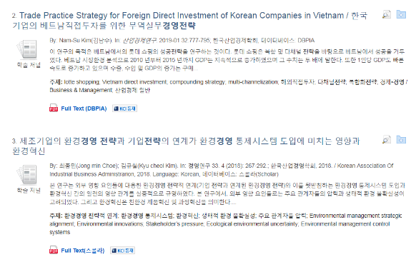
6
Functionality: 참고 정보 이용의 편의성(WOS, Scopus, JCR, KCI 등)
다양한 참고 정보원에 대한 표시와 링크
EBSCO
Exclusive!
검색 결과 하단에, custom link를 셋업하여, WOS, Scopus, JCR 등에 대한 링크 제공함으로써 등재 여부 바로 확인 가능 (비 구독 기관에도 링크 제공 가능)
2. 국내 저널에 대한 KCI 등재, 후보 여부도 제공

Slide 38
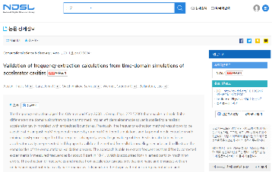
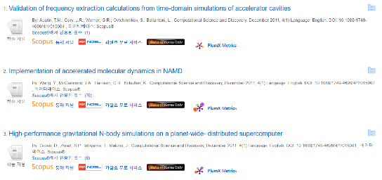
7
Functionality: 비 구독 자원에 대한 활용 지원
국가과학기술정보센터 (NDSL) – 1,725 종 해외 학술저널 Archive 원문 제공
EBSCO
Exclusive!
1,072 종
97 종
94 종
74 종
66 종
1 종

Slide 39
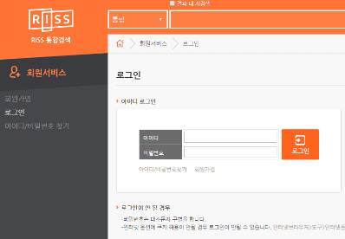
7
Functionality: 비 구독 자원에 대한 활용 지원
FRIC (외국학술지원센터)로 원문 복사 신청 가능한 자원에 대한 링크
EBSCO
Exclusive!
11개 FRIC에서 구독 중인 저널에 대한 타이틀 리스트와 커버러지를 확보해, 해당 아티클에 대한 링크 표시
기관 구독 자원(원문 이용 가능)의 경우 링크 표시 X
RISS 사이트로 이동하여 계정 생성 후 원문 신청

Slide 40
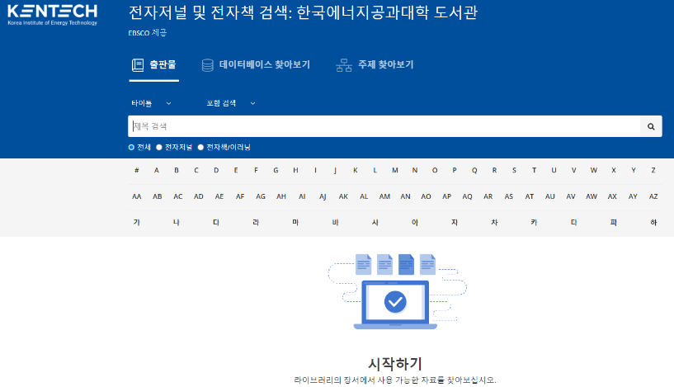
8
Functionality: Publication Finder & Full Text Finder 제공
구독 전자자원을 한눈에 확인할 수 있는 출판물 검색 솔루션 : Publication Finder
EBSCO
Exclusive!
타이틀, ISSN, ISBN을 입력해 검색
수록 패키지(출판사)별 타이틀 확인
주제 분야로 브라우징
알파벳, 가나다 브라우징

Slide 41
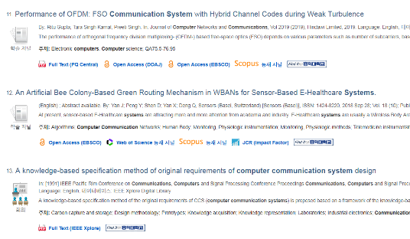
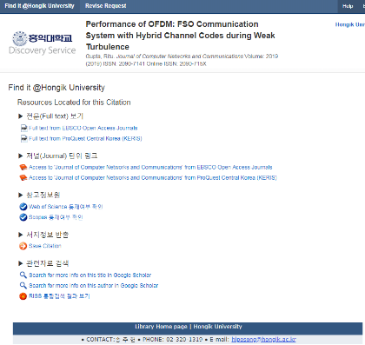
8
Functionality: Publication Finder & Full Text Finder 제공
Linking Resolver 솔루션 : Full Text Finder
원문 제공 소스 링크
서지 정보 반출
관련자료 검색 (Google Scholar, Naver 학술정보 등)
원문 없는 자료에 대한 원문 복사 신청

Slide 42
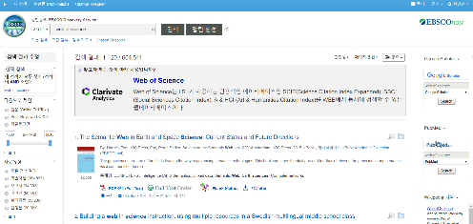
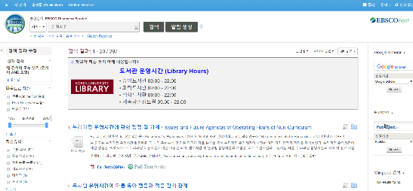
9
Functionality: Item Matcher
Looking for information of Various library services?
이용자가 keyword 나 주제어가 아닌, 자원명으로 관련 정보를 찾고자 한다면?
EBSCO
Exclusive!
Item Matcher:
아티클 단위 키워드 검색이 아닌, DB 명이나, 도서관의 다양한 서비스에 대한 정보를 찾고자 하는 이용자들을 위한 서비스
혹은 전자도서관 내의 다양한 서비스를 찾고자 한다면?

Slide 43
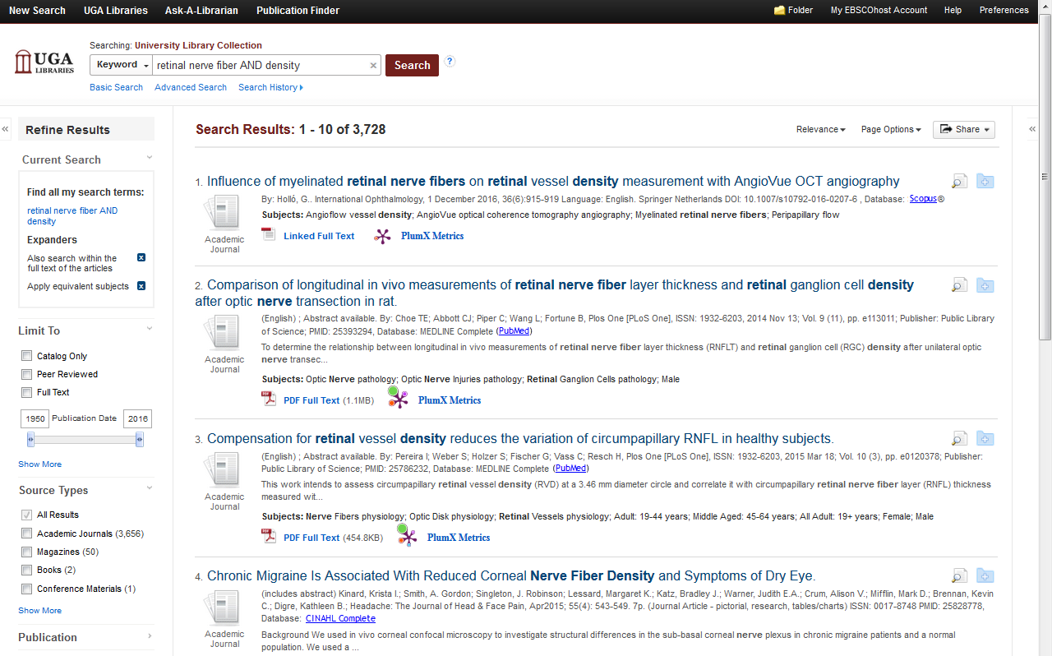
10
Functionality: Hyperlinked Database
원 제공사(Database Providers) 플랫폼으로 링킹
EBSCO
Exclusive!
Scopus®
(PubMed)
(PubMed)
CINAHL Complete

Slide 44
10
Functionality: Hyperlinked Database
원 제공사(Database Providers) 플랫폼으로 링킹
Hyperlinked Database: 호환되는 플랫폼 리스트
Alexander Street Press
ARTstor
BASE
Books at JSTOR
EBSCOhost
Grove Art Online
Grove Music Online
HathiTrust
HeinOnline
JSTOR
JSTOR 19th Century British Pamphlets
Naxos Music Library
Naxos Musical Library Jazz

Slide 45
EBSCO Discovery Service
4
Service Support

Slide 46
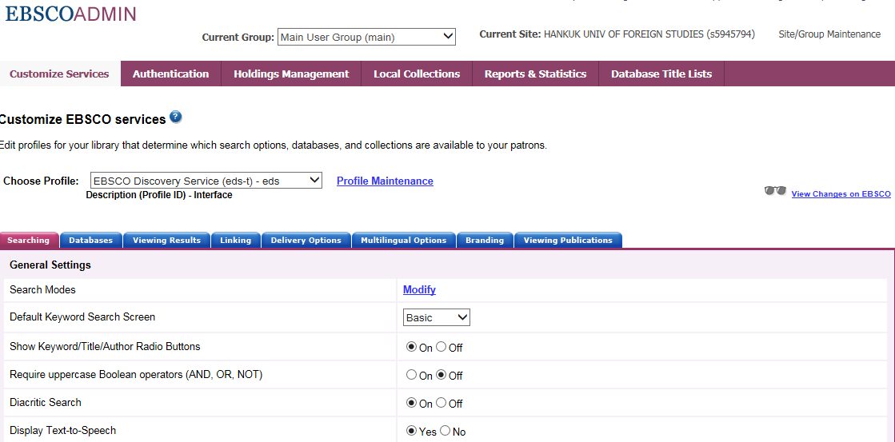
1
Service Support: 편리한 구독 자원 관리
관리자 계정의 Holdings & Link Management(HLM)를 통한 편리한 구독 자원 관리
Holdings & Link Management(HLM)는 EBSCO의 Knowledgebase(KB)를 기반으로 도서관에서 이용중인 전자 정보를 효과적으로 관리할 수 있는 EBSCO Admin의 holdings 관리 Tool로써 구독자원 설정에서 전자저널 리스팅 서비스, Link Resolver, 그리고 EDS 원문 링크 설정까지 HLM을 통해 쉽고 빠르게 통합/ 관리 가능.
도서관 LAS 시스템 벤더와 상관 없이, 전자 자원에 대한 셋업 완벽히 지원
EBSCO Admin URL: https://admin.ebscohost.com

Slide 47
1
Service Support: 편리한 구독 자원 관리
관리자 계정의 Holdings & Link Management(HLM)를 통한 편리한 구독 자원 관리
WHAT
IT DOES
HLM을 통해 설정된 Holdings 및 링킹 정보는 아래 서비스를 통해 이용자에게 서비스됩니다.
Publication Finder (출판물 단위 검색)
Full Text Finder (링크 리졸버)
EBSCO Discovery Service (아티클 단위 검색)
Full-Text Limiter 및 Full Text Linking

Slide 48
1
Service Support: 편리한 구독 자원 관리
관리자 계정의 Holdings & Link Management(HLM)를 통한 편리한 구독 자원 관리
BENEFITS
한 곳에서 기관 구독 전자자원 관리
EBSCO 자원(저널/DB/EBOOK) 자동관리
EBSCO KB기반의 쉽고 빠른 자원 등록 및 관리
기관 고유 타이틀 및 패키지의 손쉬운 등록 및 관리
기관 Holdings 다운로드
기관 Holdings 변동(Change) 내역 확인 및 다운로드

Slide 49
1
Service Support: 편리한 구독 자원 관리
관리자 계정의 Holdings & Link Management(HLM)를 통한 편리한 구독 자원 관리
* EDS 구독자원 설문지 샘플(엑셀 시트)
신규 기관 셋업 전 또는 갱신 기관에는 매년 12월 중순 경,
기관에서 작성한 구독 자원 업데이트 설문지를 근거로 HLM을 통해 구독 자원 셋업 및 업데이트

Slide 50
1
Service Support: 편리한 구독 자원 관리
관리자 계정의 Holdings & Link Management(HLM)를 통한 편리한 구독 자원 관리
■ EDS(Publication Finder & Full Text Finder) 셋업
서울캠퍼스와 세종캠퍼스(문정도서관) 각각의 프로파일 셋업 가능
Partner DB 각각 셋업
Custom Link(Direct Link) 각각 셋업

Slide 51
1
Service Support: 편리한 구독 자원 관리
관리자 계정의 Holdings & Link Management(HLM)를 통한 편리한 구독 자원 관리
■ EDS(Publication Finder & Full Text Finder) 셋업
Partner Database: EDS(아티클 단위 검색)의 기본 검색 대상이 되는 index DB에 대한 셋업
Holdings Management: Publication Finder(출판물 단위 검색) & Full Text Finder(링크 리졸버)에서 이용 가능 자원 표시에 대한 구독 자원 셋업
Custom Link & Local Collection: EDS에서 Full Text Link(링크 리졸버)를 통하지 않고 바로 이용 가능 자원으로의 링크를 위한 direct link에 대한 셋업

Slide 52
1
Service Support: 편리한 구독 자원 관리
관리자 계정의 Holdings & Link Management(HLM)를 통한 편리한 구독 자원 관리
■ EDS(Publication Finder & Full Text Finder) 셋업: Partner Database
구독 자원 설문지를 기본으로 도서관의 주제분야에 맞춰 가장 적합한 검색 환경(indexing Database) 셋업: 4년제 종합 대학의 경우 평균 90~110여개 정도의 partner database 셋업
<Indexing Database 기본 구성>
Foundation Database: 아티클 단위 검색 환경을 위한 가장 기본 색인(대부분의 출판사 저널 색인)
EBSCOhost Database & eBook: EBSCO 구독 자원
Other Partner Databases: ScienceDirect, Emerald, MathScinet, OECD, JSTOR등 DB 단위 색인을 제공하는 출판사 및 Open Access DB 등, 해당 도서관 최적의 검색 환경을 위한 DB

Slide 53
1
Service Support: 편리한 구독 자원 관리
관리자 계정의 Holdings & Link Management(HLM)를 통한 편리한 구독 자원 관리
■ EDS(Publication Finder & Full Text Finder) 셋업: Holdings Management
구독 자원 설문지를 기본으로 도서관의 구독 자원 셋업: 셋업 된 자원은 Publication Finder(출판물 단위 검색/ 출판물 단위 링크)과 Full Text Finder(링크 리졸버/ 아티클 단위 링크)에 구독 자원으로 표시 및 링크
Vendor (Publisher), Packages, Titles 단위로 검색 & 선택해 셋업
현재 HLM에 셋업 되어 있는 전체 패키지 확인 가능
- Managed : EBSCO Knowledge Base에서 공통으로
되는 컨소시엄 패키지
- Custom: 기관 고유의 자원

Slide 54
1
Service Support: 편리한 구독 자원 관리
관리자 계정의 Holdings & Link Management(HLM)를 통한 편리한 구독 자원 관리
* 홍익대학교 셋업 패키지 리스트
간단히 ‘Select Entire Package’를 선택해 셋업
선택된 패키지에서 특정 타이틀 삭제 & 추가 및 커버리지 수정 가능

Slide 55
1
Service Support: 편리한 구독 자원 관리
관리자 계정의 Holdings & Link Management(HLM)를 통한 편리한 구독 자원 관리
* Custom Package (ex: ScienceDirect, Springer, ECC 등 기관 고유 자원) 업로드
<업로드 파일 포맷>
Custom 타이틀 업로드가 완료되면, 리스팅 된 custom 패키지 확인 가능

Slide 56
1
Service Support: 편리한 구독 자원 관리
관리자 계정의 Holdings & Link Management(HLM)를 통한 편리한 구독 자원 관리
<HLM에 셋업 된 자원에 대한 note 추가>
<ex: IEEE(서울캠퍼스 만 이용 가능)>

Slide 57
1
Service Support: 편리한 구독 자원 관리
관리자 계정의 Holdings & Link Management(HLM)를 통한 편리한 구독 자원 관리
<Publication Finder: 출판물 단위 검색 플랫폼>
<HLM 셋업>
HLM에 셋업 된 자원에 대해 아래와 같이 Publication Finder에 검색 결과 표시
캠퍼스별 구분이 필요한 경우 가능한 자원에 대한 ‘note’ 표시

Slide 58
1
Service Support: 편리한 구독 자원 관리
관리자 계정의 Holdings & Link Management(HLM)를 통한 편리한 구독 자원 관리
<Links 셋업: FTF(링크 리졸버)에 표시되는 화면 & 브랜딩 셋업 (링크 레이블, 순서, 아이콘 등)>
HLM에 셋업 된 자원들은 링크 자동 생성
<Full Text Finder: 링크 리졸버>

Slide 59
1
Service Support: 편리한 구독 자원 관리
관리자 계정의 Holdings & Link Management(HLM)를 통한 편리한 구독 자원 관리
■ EDS(Publication Finder & Full Text Finder) 셋업: Custom Link & Local Collection
Custom link: Full Text Finder(FTF: 링크 리졸버)를 통하지 않고 바로 원문의 상세 페이지로 링크해, 이용자의 편의를 높이는 direct link / 원문 뿐만이 아닌, 다양한 참고 정보원으로의 링크 가능
검색결과 화면에서, EBSCOhost DB, JSTOR, UCP등 원문 이용 가능한 모든 자원 표시 및 direct link 제공
원문 뿐만이 아닌, WOS, Scopus등의 참고정보원에 대한 link 셋업 가능

Slide 60
1
Service Support: 편리한 구독 자원 관리
관리자 계정의 Holdings & Link Management(HLM)를 통한 편리한 구독 자원 관리
■ EDS(Publication Finder & Full Text Finder) 셋업: Custom Link & Local Collection
모든 기관에 공통으로 적용 가능한 패키지의 경우, 해당 패키지만 선택해 적용/ 왼쪽 상단의 ‘Add New CustomLinks’
Custom link의 표시 순서는 ‘order’에서 변경 가능
기관 고유 자원(custom 타이틀 또는 패키지 선별 구독 등)의 경우, 해당 타이틀을 local collection에 업로딩하여 셋업

Slide 61
1
Service Support: 편리한 구독 자원 관리
관리자 계정의 Holdings & Link Management(HLM)를 통한 편리한 구독 자원 관리
■ EDS(Publication Finder & Full Text Finder) 셋업: Custom Link & Local Collection
<Local Collection: 기관의 고유 자원 패키지 & 타이틀 리스트>
* 추후 HLM 셋업만으로 Custom Link 동시 적용 예정
해당 패키지에 대한 링크 생성 후, Local Collection에 업로딩 된 타이틀 리스트 연동

Slide 62
1
Service Support: 편리한 구독 자원 관리
관리자 계정의 Holdings & Link Management(HLM)를 통한 편리한 구독 자원 관리
<Holdings 다운로드>
현재 EDS에 셋업 되어 있는 holding 타이틀 다운로드
- 전체 또는 컨텐츠 유형, 패키지 명, 자원 유형에 따라 다양한 조건으로 다운로드 가능

Slide 63
EBSCO Discovery Service
5
Conclusion

Slide 64
Conclusion
가장 많은 도서관이 선택하고 이용하는 이유가 있습니다 !!!
컨텐츠
(Contents)
전자저널에서 학술DB까지 가장 광범위한 커버리지 제공
기능
(Function)
전문화된 주제 기반 검색 제공 (Discipline Limited Search)
서비스 지원
(Support)
EDS API를 이용한 기관 고유의 Discovery 환경 구현 지원
가장 최신성 있는 데이터 제공
가장 정확하고 명확한 Relevance Ranking 제공
저널/출판사/DB 등 세분화된 Facet을 통한 검색결과의 편리한 제한기능 제공
원문 및 다양한 참고정보원에 대한 편리한 직접 링크
기사 검색과 저널 명 검색을 동시에 제공
전자정보에 가장 정통한 EBSCO에 의한 서비스
셋업 부터 업데이트까지 EBSCO에 의한 서비스
고객 피드백 및 비전 제시를 통한 지속적 업그레이드 및 개선
이용자와 도서관의 요구를 가장 잘 이해하고 구현하는 Discovery,
EBSCO Discovery Service

Slide 65
THANK YOU!

